Slide 1

親愛的老師您好
感謝您選用本書作為授課教材，博碩文化準備本書精選簡報檔，特別摘錄重點提供給您授課專用。
說明：
1、本教具為非賣品，不得作為商業之用。
2、本教具僅授權使用原著作為授課教材之教師作為教學或研究等學術用途。
3、本教具未授權提供學生任何拷貝、影印、引用、翻印等行為。
4、教師若需申請網站或內容授權，可透過您的博碩業務協助處理，謝謝。
博碩文化：
總公司：台北縣汐止市新台五路一段112號10樓A棟
電話：(02) 2696-2869 分機 313 傳真：(02) 2696-2867
網址：www.drmaster.com.tw 客服信箱：school@drmaster.com.tw
出書提案信箱 schoolbook@drmaster.com.tw

Slide 2


專案管理
請老師填入姓名主講
課本：
學會專案管理的12堂課
博碩文化出版發行

Slide 3
第六章 時程發展
課前指引
說明發展專案時程的步驟，並介紹關鍵路徑的觀念。

Slide 4
章節大綱
6-1 專案時程估算
6-4 估算活動資源
6-2 定義活動
6-5 估算活動工期
6-3 排序活動
6-6 發展時程

Slide 5
專案時程估算
由上而下估算
需要有很好的參考值，可能是公司以前做過相類似專案的歷史資料，或是業界所共同認可的基準值（Bench Mark），或是由外部顧問公司買來的參考依據。將這些參考值套用後，依據現有狀況做些調整，立即可以估計出專案時程。

Slide 6
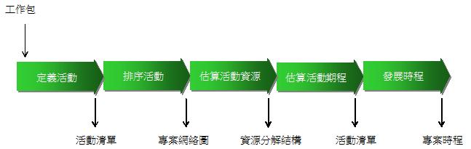
專案時程估算
由下而上估算

Slide 7
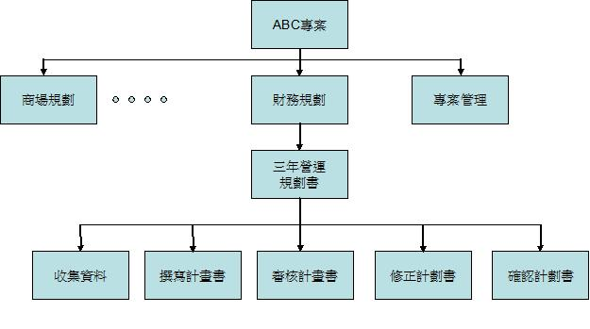
定義活動

Slide 8

排序活動
最常被使用的關係，是前後關係，稱為FS（Finish to Start）關係。也就是當活動A做完後，接下來活動B才可以進行。
FS

Slide 9
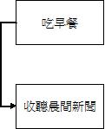
排序活動
SS（Start to Start）關係，代表的是兩個活動同時進行。
SS

Slide 10
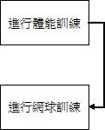
排序活動
FF（Finish to Finish）關係，代表二個活動要同時完成。
FF

Slide 11
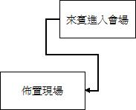
排序活動
SF（Start to Finish）關係，活動A開始後，活動B才算結束。
SF

Slide 12

排序活動
延後（Lag）

Slide 13
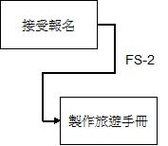
排序活動
提前（Lead）

Slide 14
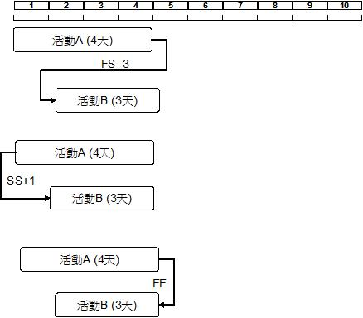
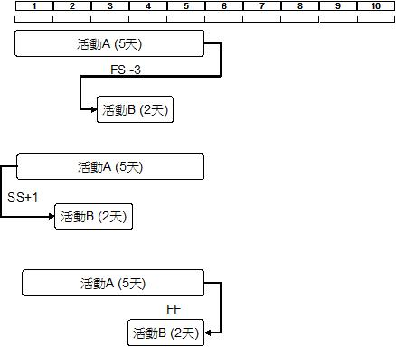
排序活動
A 延長一天
B 縮短一天

Slide 15
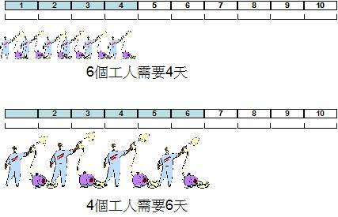
估算活動資源

Slide 16
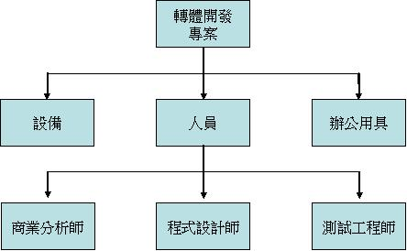
資源分解結構圖

Slide 17
估算活動工期
預估在此資源條件下，活動需要多久時間可以完成，我們稱為活動工期(duration)。

Slide 18
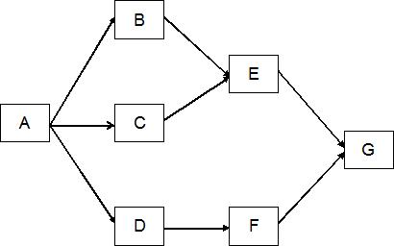
網絡圖
節點圖示法

Slide 19
網絡圖
網絡圖不可有循環性流程

Slide 20
網絡圖
網絡圖不可有選擇性流程

Slide 21
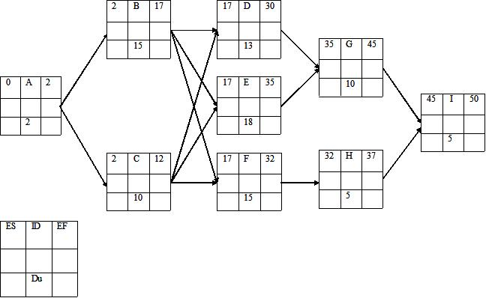
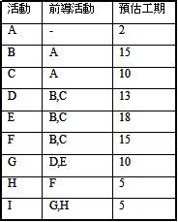
發展時程
前推法

Slide 22
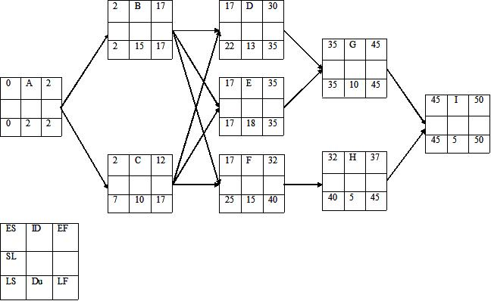
發展時程
後推法

Slide 23
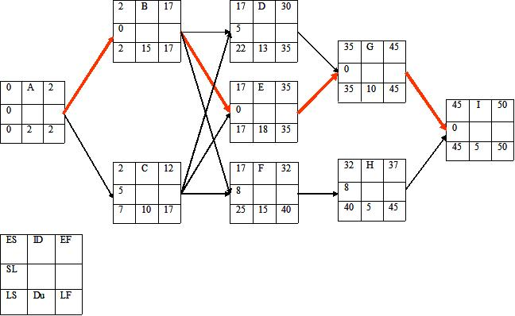
發展時程
關鍵路徑

Slide 24
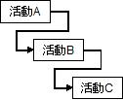
時程縮短
快速跟進

Slide 25
時程縮短
縮程法
將專案活動重新檢視，看看是否可以藉由其他方式縮短活動工期，譬如：
  增加人力
  縮小範圍，刪除優先次序低的項目
  降低品質
  更換更有經驗的成員
  增加機器設備
  外包專業公司
  加班…等等。

Slide 26
關鍵鏈
找出瓶頸點所在，然後全力去維持瓶頸點的順暢，提高整體效率。
  匯入緩衝（Feeding Buffer）
  資源緩衝（Resource Buffer）
  專案緩衝（Project Buffer）

Slide 27
本章結束
Q&A討論時間

